Slide 1
Modern Bilim
Dünyevileşme
Akılcılık
-Akılcılık bir kurucu ilke
(doğru bilgiye ancak akıl yoluyla ulaşılır)
-Toplumsal yaşam ve düşünüş akıl merkezli

Slide 2
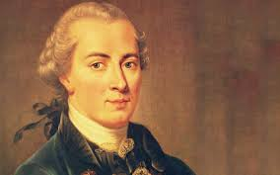
Modern Bilim
Geleneksel inançlar ve önyargılardan kurtulup bağımsız akıl aracılığı ile dünyayı/doğayı kavrama, açıklama ve düzenleme çabası
«Aklı kullanma cesareti»
İ. Kant (1724-1804)

Slide 3
Modern Bilim
Doğanın, tespit edilebilen düzenli ve belirli yasalarla işleyen olgulardan oluştuğu (gözlem-deney)
Devasa boyutlardaki nesnelerin (gezegenlerin vb.) hareketlerinin dahi sıradan nesnelerin hareketlerinden çıkarılan yasalarla yorumlanabileceği (çıkarım)
Tüm bu işlemlerin (evrenin hakikatleri) belirli yöntemlerle ve sistematik olarak tekrarlanabilir oluşu, matematik ve geometri gibi yollarla gösterilebilmesi (metafizikten uzaklaşma)

Slide 4
Modern Bilim
Gözlem, deney ve çıkarım akılcılığın temel araçları olarak modern bilim anlayışının yolunu açtı.
17. yüzyıldan itibaren temel bilim alanları ayrışarak ortaya çıkmaya başladı.

Slide 5
Modern Bilim
Doğa bilimleri (inceleme konusu doğa)
Toplumsal (sosyal) bilimler (inceleme konusu insan, toplum ve toplumsal ilişkiler)

